Slide 1
Ilūkstes Mūzikas un mākslas skolas rīkotais VI Latgales un Sēlijas novadu mazpilsētu un lauku mūzikas un mākslas skolu vokālās un vizuālās mākslas konkurss “Skani, tēvu zeme!”

Slide 3
KONKURSA «SKANI, TĒVU ZEME!»DALĪBNIEKI
MŪZIKĀ:
Ilūkstes Mūzikas un mākslas skola,
Ludzas Mūzikas pamatskola,
Preiļu Mūzikas un mākslas skola,
A. Žilinska Jēkabpils mūzikas skola Aknīstes filiāle,
Aglonas Bazilikas kora skola,
Roķišķu R. Limanos mūzikas skola
MĀKSLĀ:
Špoģu Mūzikas un mākslas skola, Vecumnieku Mūzikas un mākslas skola,
Jelgavas novada Mūzikas un mākslas skola Svētes mācību punkts,
Preiļu Mūzikas un mākslas skola, Kārsavas Mūzikas un mākslas skola,
Krāslavas novada Mūzikas un mākslas skola ,,Dagda,,,
Krāslavas novada Mūzikas un mākslas skola, Ilūkstes Mūzikas un mākslas skola,
Naujenes Mūzikas un mākslas skola, Jēkaba Graubiņa Līvānu Mūzikas un mākslas skola,
Kārļa Kažociņa Madlienas Mūzikas un mākslas skola, Priekules mūzikas un mākslas skola,
Naujenes Mūzikas un mākslas skola

Slide 4
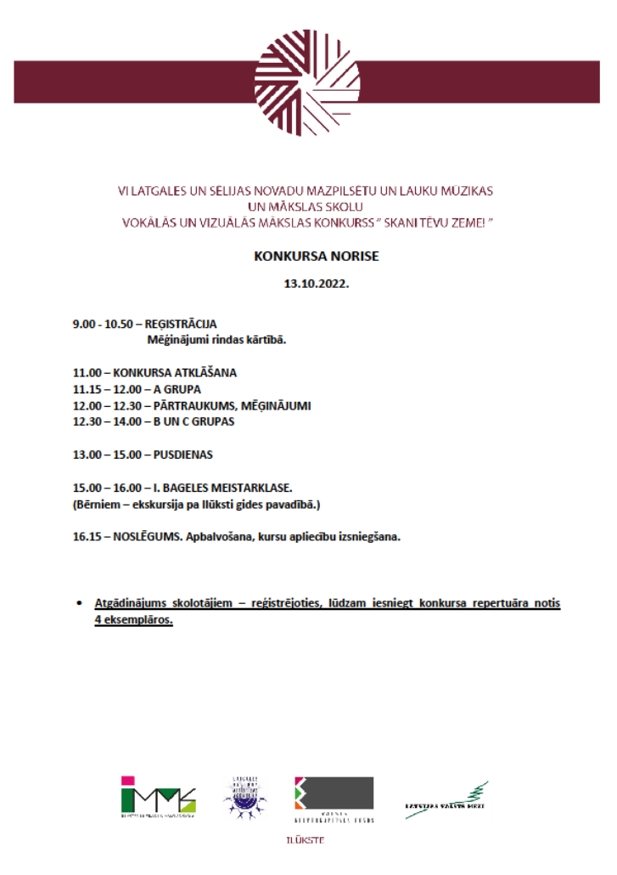
ŽŪRIJA MŪZIKĀ: DALĪBNIEKU SKAITS:
ILONA BAĢELE, MŪZIKĀ - 27
EUGENIJA DAKŠA, MĀKSLĀ - 157
IEVA LAZDĀNE
ŽŪRIJA MĀKSLĀ:
DACE ABRICKA,
VERA SEMJONOVA,
SARMĪTE BOGDANOVIČA

Slide 6
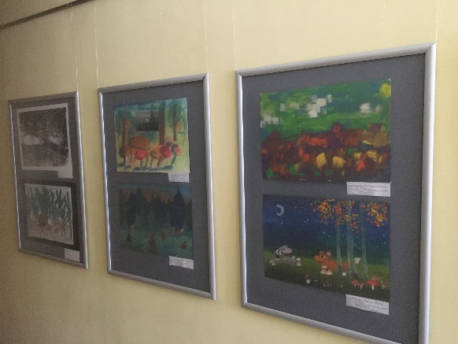
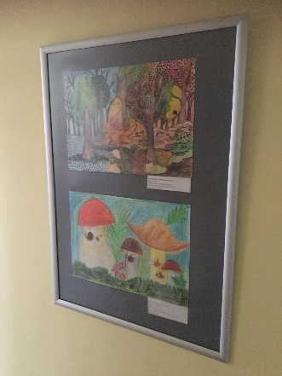
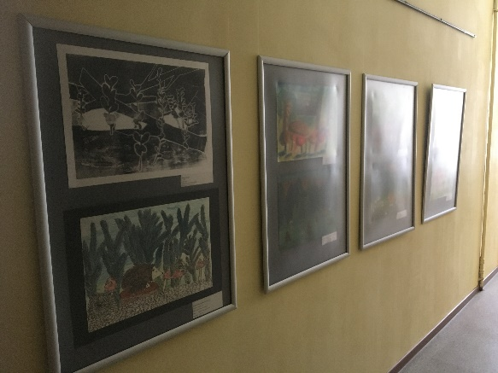
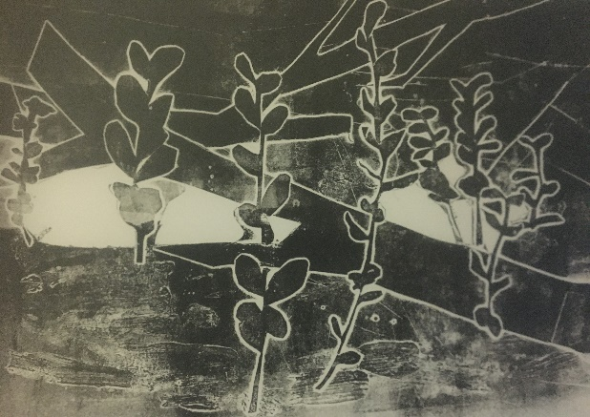
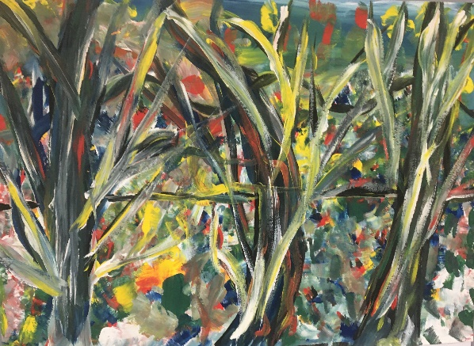
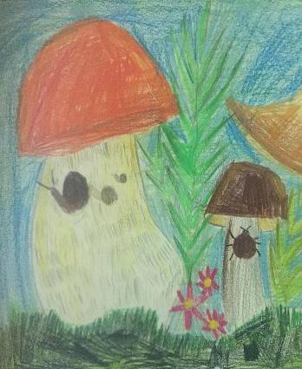
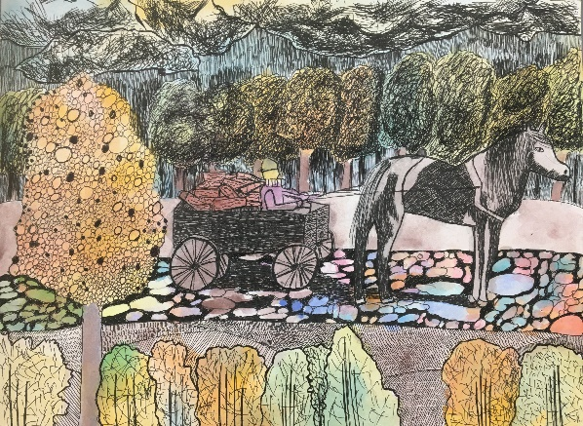
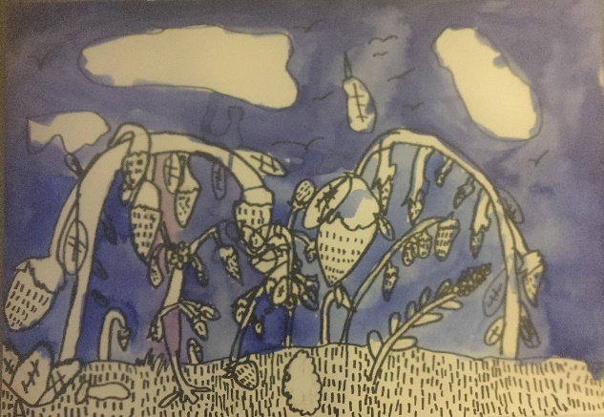
IZSTĀDE ILŪKSTES MŪZIKAS UN MĀKSLAS SKOLĀ

Slide 7
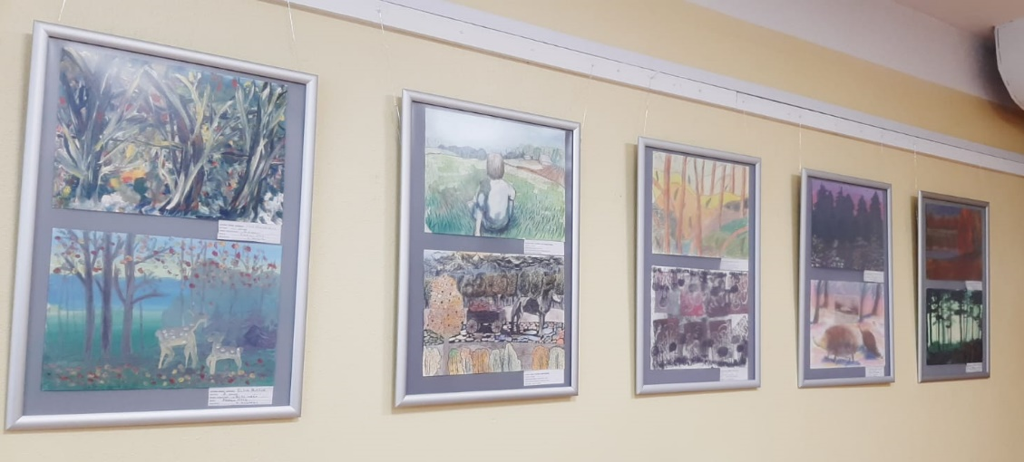
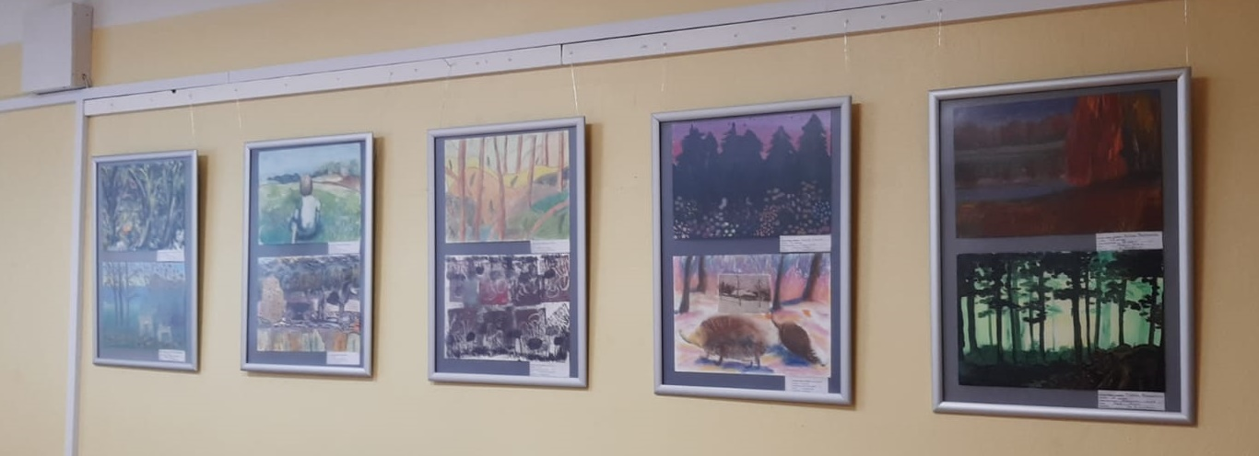
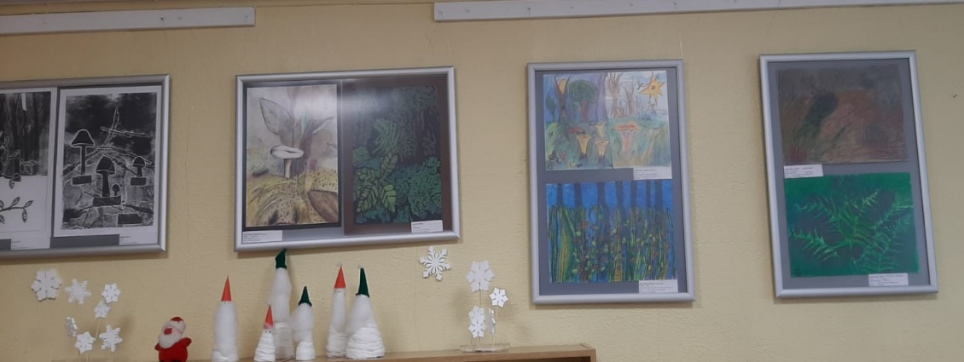
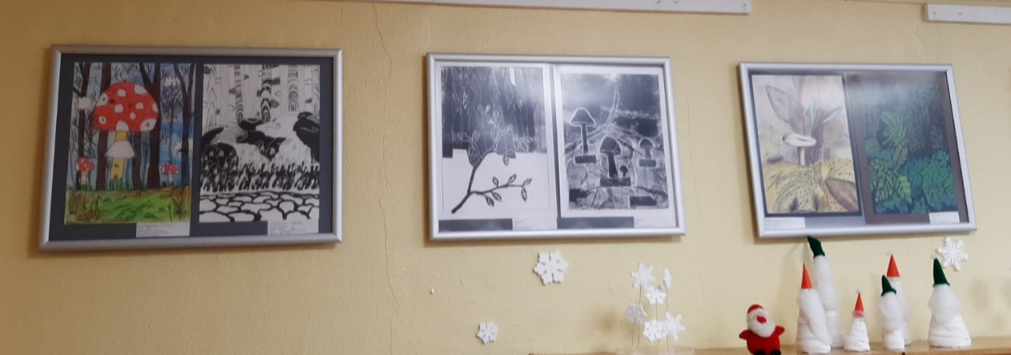
IZSTĀDE ILŪKSTES BĒRNU BIBLIOTĒKĀ

Slide 8
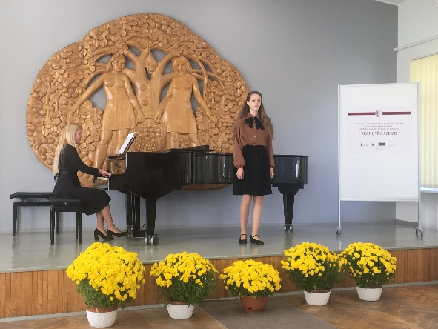
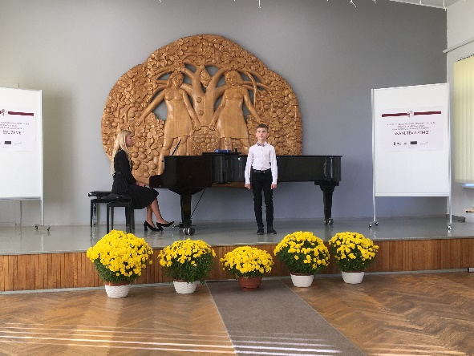
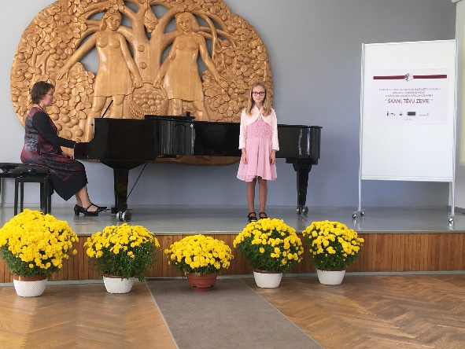
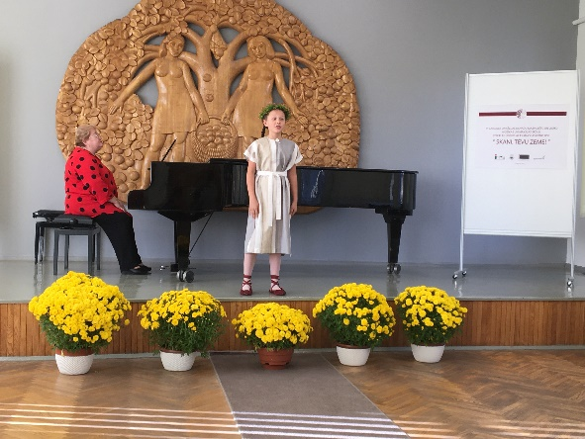
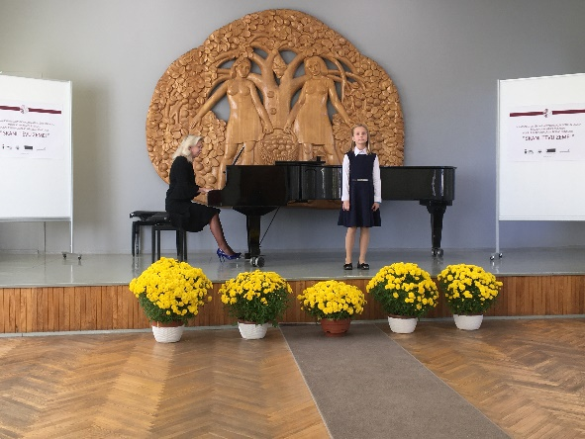
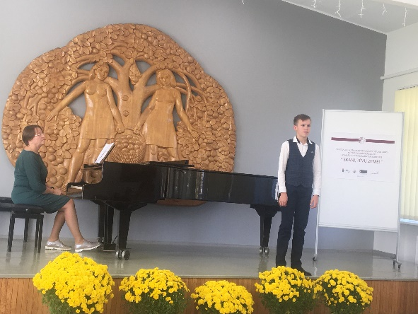
KONKURSA DALĪBNIEKU UZSTĀŠANĀS

Slide 9
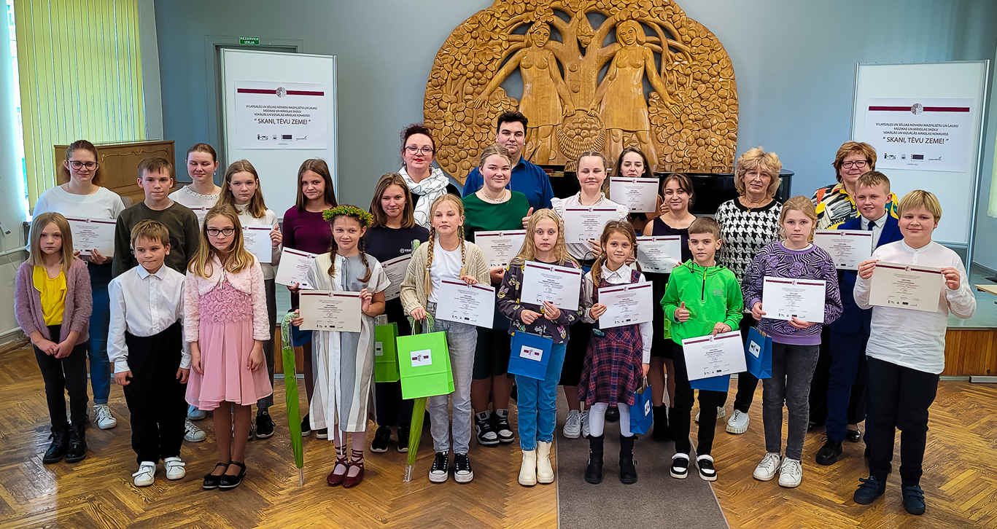
KONKURSA «Skani, tēvu zeme!» LAUREĀTI AR ŽŪRIJU

Slide 10
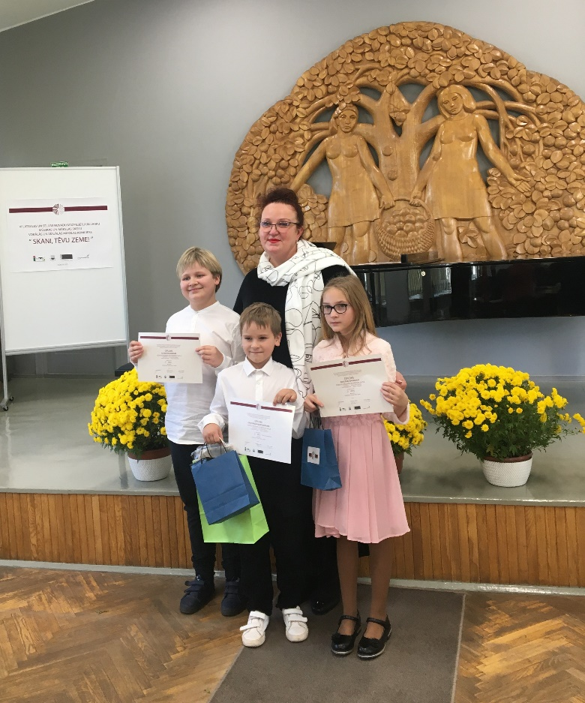
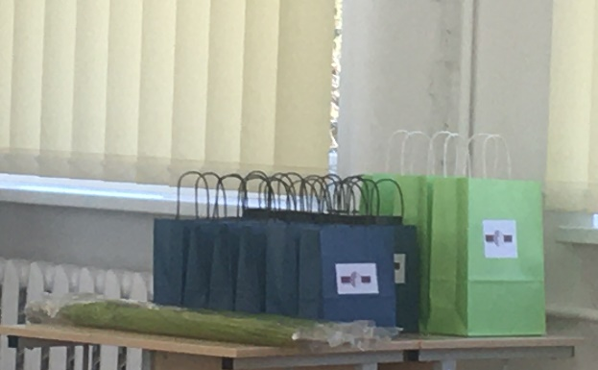
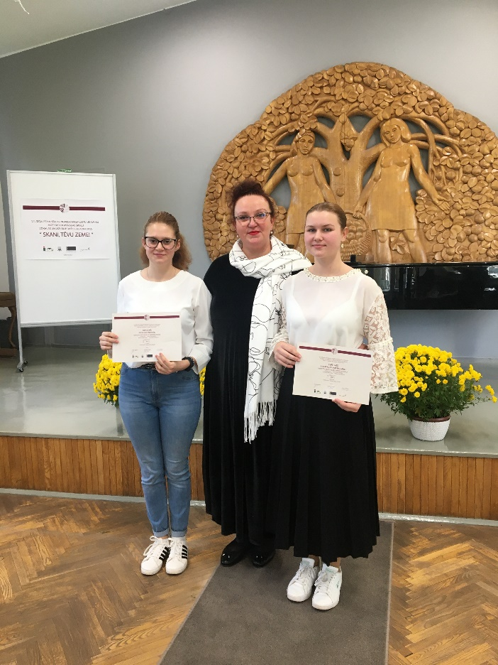
ILONA BAGELE AR ILŪKSTES LAUREĀTIEM

Slide 11
PUBLIKĀCIJAS
https://www.ilukste.lv/kad-krasa-ideja-un-skana-ir-vienots-speks-milestibai-pret-dzimto-novadu-konkursa-skani-tevu-zeme/
Kad krāsa, ideja un skaņa ir vienots spēks mīlestībai pret dzimto novadu konkursā “Skani, tēvu zeme!” - Augšdaugavas novads (augsdaugavasnovads.lv)
Aicinām aplūkot izstādi un gūt pozitīvas emocijas – Ilūkstes pilsētas administrācija (ilukste.lv)
Augšdaugavas novada vēstis 2022.24 novembrī. Nr. 11(11) lpp.13.

Slide 12
Latvijas Mūzikas asociācijas avīzē “Partita” decembra mēnesī. Izskanējis VI Latgales un Sēlijas novadu mazpilsētu un lauku mūzikas un mākslas skolu vokālās un vizuālās mākslas konkurss “Skani, tēvu zeme!”
13. oktobrī Ilūkstes Mūzikas un mākslas skola jau no paša rīta skanēja kā bišu strops, jo tajā norisinājās VI Latgales un Sēlijas novadu mazpilsētu un lauku mūzikas un mākslas skolu vokālās un vizuālās mākslas konkurss “Skani, tēvu zeme!”. Šī konkursa pamatideja ir sekmēt bērnu un jauniešu nacionālās un valstiskās identitātes un patriotisma nostiprināšanos, veicinot skolēnu līdzdalību tautas tradīciju un kultūrvēsturiskā mantojuma saglabāšanā un sava novada kultūras dzīves veidošanā. Šogad konkurss noritēja arī Ilūkstes Mūzikas un mākslas skolas 60 gadu jubilejas zīmē. Konkursā piedalījās 27 dalībnieki no Latgales, Sēlijas un Lietuvas mūzikas skolām – Ilūkstes MMS, Ludzas Mūzikas pamatskolas, Preiļu MMS, A. Žilinska Jēkabpils mūzikas skolas Aknīstes filiāles, Aglonas Bazilikas kora skolas un Roķišķu R. Limanos mūzikas skolas. Dalībniekus vērtēja žūrija – Latvijas Nacionālās Operas un Baleta soliste, DU asociētā profesore Ilona Bagele; Aglonas Bazilikas pedagoģe, kordiriģente Ieva Lazdāne un Staņislava Broka Daugavpils mūzikas vidusskolas vokālā pedagoģe, IP “Diriģēšana” un Kordiriģēšanas nodaļas vadītāja Eugenija Dakša.
Dalībnieki tika vērtēti trijās vecuma grupās – A grupa 7 – 10 gadi, B grupa 11 – 13 gadi, C grupa 14 – 16 gadi. Sveicam konkursa laureātus: A grupā Galveno balvu ieguva Urtė Smalinskaitė (Rokiškio Rudolfo Lymano mūzikas skola, pedagoģe Reda Kazlauskienė, koncertmeistare Rasa Pletaitė-Junokienė); 1.vietas – Tabita Čamāne (Ilūkstes MMS, ped. Daina Paukšte, KCM Tatjana Dvorecka) un Paula Blusanoviča ( Ludzas Mūzikas pamatskola, ped. Evita Podoļeca, KCM Lolita Greitāne). A grupā Žūrijas simpātiju balvu ieguva 2. vietas ieguvējs Kristiāns Martinsons ( Ilūkstes MMS, ped. Daiga Martinsone, KCM Ināra Zdanovska), 2. vietas ieguva arī Ritvars Kalvāns (Aglonas BKS, ped. Iveta Soldāne, KCM Baiba Betlere) un Karolīna Teilāne ( Ludzas Mūzikas pamatskola, ped. Aija Razumovska, KCM Marina Marčenoka). A grupas 3. vietu ieguvēji ir: Simona Antonovaite (Rokiškio R. Lymano mūzikas skola, ped. Rasa Pletaitė-Junokienė, KCM Kristiāna Kemundrite), Keita Bērziņa (A.Žilinska Jēkabpils mūzikas skolas Aknīstes filiāle, ped. Madara Ozoliņa, KCM Viola Jasmane), Ramona Priskurela (Ludzas Mūzikas pamatskola, ped. Aija Razumovska, KCM Marina Marčenoka), Brigita Stulgaite (Rokiškio R. Lymano mūzikas skola, ped. Rasa Pletaitė-Junokienė, KCM Kristiāna Kemundrite) un Adelīna Žagariņa ( Ilūkstes MMS, ped. Daiga Martinsone, KCM Viola Jasmane) . B grupā Galvenā balva Edgaram Uļjanovam (A.Žilinska Jēkabpils mūzikas skolas Aknīstes filiāle, ped. Madara Ozoliņa, KCM Viola Jasmane), 1.vietas – Elvim Stelmakam (Ilūkstes MMS, ped. Daiga Martinsone, KCM Ināra Zdanovska) un Liepai Ulevičutei ((Rokiškio R. Lymano mūzikas skola, pedagoģe Reda Kazlauskiene, KCM Rasa Pletaite – Junokiene). Liepa ieguva arī Žūrijas simpātiju balvu. 2. vietas ieguva Sintija Indrikova un Elīna Nartiša (Aglonas BKS, ped. Iveta Soldāne, KCM Baiba Betlere), bet diplomus par 3. vietu saņēma Gustavs Briška, Keitija Patrīcija Kokina, Antra Križanovska (Preiļu Mūzikas un mākslas skola, ped. Ilze Valaine, KCM Inese Orinska) un Rafaēla Repša – Kondratjeva (Aglonas BKS, ped. Iveta Soldāne, KCM Baiba Betlere). C grupā Galveno balvu un Žūrijas simpātiju balvu ieguva Aglonas Bazilikas Kora skolas audzēkne Annija Leikuma (ped. Iveta Soldāne, KCM Baiba Betlere); 1.vietu Anastasija Vorslovāne (Ilūkstes MMS, ped. Inga Ašķeļaņeca, KCM Ināra Zdanovska), bet Ksenija Ļešķeviča (ped. Inga Ašķeļaņeca, KCM Tatjana Dvorecka) ieguva 2. vietu.
Konkursa noslēgumā dalībnieki varēja doties nelielā ekskursijā pa Ilūksti, bet pedagogi papildināja savas profesionālās zināšanas Ilonas Bageles meistarklasē. Paldies Ilūkstes BJC direktorei Vandai Rimšai par interesanto ekskursiju, kurā Ilūksti izzināja ne tikai viesi, bet arī ilūkstieši! Konkurss tapa sadarbībā ar Latvijas Valsts Mežu un Valsts Kultūrkapitāla Fonda atbalstīto Latgales Kultūras programmu 2022., Biedrības “Latgales reģiona attīstības aģentūra”, Ilūkstes pilsētas, Ilūkstes Bērnu bibliotēkas un Augšdaugavas novada atbalstu.
IP “Vokālā mūzika. Kora klase” vadītāja Daina Paukšte.

Slide 13
Paldies visām skolām, par dalību konkursā un skaistajiem, ierosmes pilnajiem mākslas darbiem un protams paldies projekta atbalstītājiem par doto iespēju realizēt šo projektu, konkursu! Uz tikšanos 2023.gadā!

